Slide 1
Česká agentura pro standardizaci s. p. o.
Zdena Slaná
slana@agentura-cas.cz
Česká agentura pro standardizaci
www.agentura-cas.cz
Česká agentura pro standardizaci ←→ Biskupský dvůr 1148/5 ←→ 110 00 Praha 1

Slide 2
Česká agentura pro standardizaci
Agentura byla zřízena na základě zákona č. 265/2017 Sb., kterým se mění zákon č. 90/2016 Sb., o posuzování shody stanovených výrobků při jejich dodávání na trh a zákon č. 22/1997 Sb., o technických požadavcích na výrobky a o změně a doplnění některých zákonů, ve znění pozdějších předpisů
založena 1. října 2017;
zřizovatelem je Úřad pro technickou normalizaci, metrologii a státní zkušebnictví;
státní příspěvková organizace;
činnost zahájila 1. ledna 2018.

Slide 3
Hlavní činnosti Agentury
tvorba (změny a rušení) českých technických norem
vydávání a distribuce českých technických norem, normativních a technických dokumentů;
k 30. 8. 2022: 36 200 platných ČSN
- cca 7 % původních ČSN
- 57,6 % ČSN zaváděno překladem

Slide 4
Sponzorovaný přístup
všechny ústřední správní orgány, které ve svých právních předpisech výlučně odkazují na ČSN, nechaly tyto ČSN zpřístupnit na portále Sponzorovaný přístup a splnily svou zákonnou povinnost https://sponzorpristup.agentura-cas.cz/
zpřístupněno je celkem 1200 ČSN
na portál se k 31.8. zaregistrovalo téměř 13 000 uživatelů a zobrazeno bylo více než 120 000 dokumentů
databáze zpřístupněných ČSN je měsíčně aktualizována

Slide 5
Přístup vysokých škol k ČSN
projekt nadále pokračuje, podpora ze strany MPO je zajištěna i pro r. 2023;
k 31.8. je zapojeno 11 fakult nebo vysokých škol
V r. 2021 se zapojily:
ČVUT – fakulta architektury, fakulta stavební, fakulta jaderná a fyzikálně inženýrská a fakulta biomedicínského inženýrství
Vysoké učení technické v Brně
Univerzita Tomáše Bati ve Zlíně
Vysoká škola báňská – Technická univerzita Ostrava
Univerzita Pardubice
Západočeská univerzita v Plzni
V r. 2022 se zapojily:
ČVUT – fakulta elektrotechnická
Česká zemědělská univerzita
O připojení jednáme s Mendelovou univerzitou v Brně

Slide 6
Přístup středních škol k ČSN
pilotní projekt „Přístup do plnotextové databáze českých technických norem pro studenty technických oborů veřejných středních škol a učilišť“
přelom února a března 2022 na Střední odborné škole na Jarově a na Akademii řemesel Praha;
cíl: otestovat technické řešení přístupu do plnotextové databáze českých technických norem ČSNonline na středních školách a učilištích technického zaměření a využitelnost této služby ve výuce;
financováno z rozpočtu Ministerstva průmyslu a obchodu ČR;
navazuje na projekt přístupu VŠ k ČSN;
na přelomu srpna a září osloveno s nabídkou více než 180 středních škol technického zaměření a středních odborných učilišť
probíhá uzavírání smluv a postupné připojování škol do systému

Slide 7
Strategie EU pro normalizaci
ČR (Agentura ČAS) se neztotožňuje s některými návrhy změn, jako např.
požadavek na revize existujících norem: EN procházejí revizí každých 5 let, v případě potřeby i dříve;
požadavek na (dodatečnou) transparentnost v ESOs: NNO jsou pravidelně auditovány, platí principy standardizace (otevřenost, transparentnost, proporcionální zastoupení a konsenzus, právní ukotvení a finanční stabilitu). V loňském roce byla ukončena po rozsáhlých diskusích revize „governance“ (správa a řízení evropských normalizačních organizací CEN/CENELEC) vyvolaná národními normalizačními orgány, není však patrné, zda EK vzala tuto skutečnost v potaz;
zřízení Centra excelence EU pro oblast norem + Fóra na vysoké úrovni pro oblast standardizace
ČAS má obavy z politizace procesu standardizace, tvorba norem by měla odpovídat potřebám trhu, nikoliv politiků/úředníků.

Slide 8
Návrh změny nařízení (EU) č. 1025/2012 o evropské normalizaci
Cílem návrhu je zajistit, aby v případě tvorby norem na žádost EK mohli hlasovací práva v ESOs vykonávat pouze a výlučně zástupci národních normalizačních orgánů členských států, států EHP a kandidátských zemí.
2a. Each European standardisation organisation shall ensure that the following decisions concerning European standards and European standardisation deliverables referred to in paragraph 1 are taken exclusively by representatives of the national standardisation bodies within the competent decision-making body of that organisation:
(a) decisions on the acceptance, refusal and execution of standardisation requests;
(b) decisions on the acceptance of new work items;
(c) decisions on the adoption, revision and withdrawal of European standards or European standardisation deliverables.’.
Čl. 2 (10) „národním normalizačním orgánem“ orgán, o němž členský stát informuje Komisi v souladu s článkem 27 tohoto nařízení.
Členský stát = 27 členů EU + členové EHP, kteří nejsou členy EU, tj. Island a Norsko

Slide 9
Návrh změny nařízení (EU) č. 1025/2012 o evropské normalizaci
Pokud bude tento pozměňovací návrh schválen ve stávající podobě, znamená to, že se bude počítat pouze s hlasy 29 členů při hlasování o:
a) přijetí, zamítnutí a provedení normalizačních požadavků;
b) rozhodnutí o přijetí nových pracovních položek;
c) rozhodnutí o přijetí, revizi a zrušení evropských norem nebo jiných evropských normalizačních výstupů.
Z hlasování muset být vyloučeny národní normalizační orgány Severní Makedonie, Srbska, Švýcarska, Turecka a Spojeného království.
Komise u této iniciativy neprovedla posouzení dopadu. „Navrhovaná iniciativa se týká správních rozhodnutí v rámci evropských normalizačních organizací na základě žádostí Komise vycházejících z politické nebo právní potřeby.“

Slide 10
1. Generální zasedání CEN A CENELEC 2022 v Praze
21. – 22. 6.
CENELEC/CA a CEN/CA (Administrative Boards)
CENELEC/PC a CEN/PC (Presidential Committees)
23. 6.
57th CEN General Assembly
63rd CENELEC General Assembly
13th CEN/CLC Common Session

Slide 11
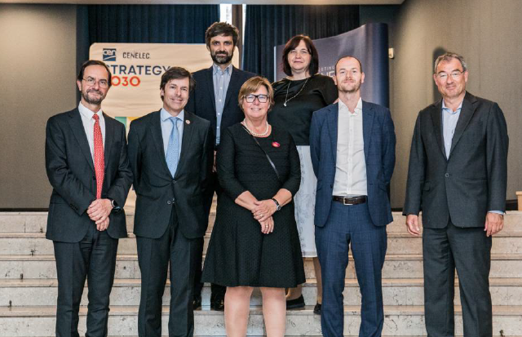
130 zástupců členů CEN a CENELEC;
evropských sdružení, např. ORGALIM, ANEC, IAF nebo CECAPI, včetně EK;
mimoevropských NNO (např. Arménie, Izraele nebo Gruzie);
prezidenti a generální tajemníci ISO a IEC.

Slide 12
CZPRES 2022
zástupce ÚNMZ alternuje předsedu Pracovní skupiny Rady pro konkurenceschopnost a růst – průmysl (PS G1) při projednávání návrhu změny nařízení (EU) č. 1025/2012 o evropské normalizaci
Návrh nařízení Evropského parlamentu a Rady, kterým se stanoví harmonizované podmínky pro uvádění stavebních výrobků na trh, mění nařízení (EU) 2019/1020 a zrušuje nařízení (EU) č. 305/2011
Návrh nařízení Evropského parlamentu a Rady EU o strojních výrobcích

Slide 13
Národní plán obnovy
Digitalizace stavebního řízení
Portál stavebníka
Převod norem do formátu XML/HTML

Slide 14
Děkuji za pozornost

